Slide 1
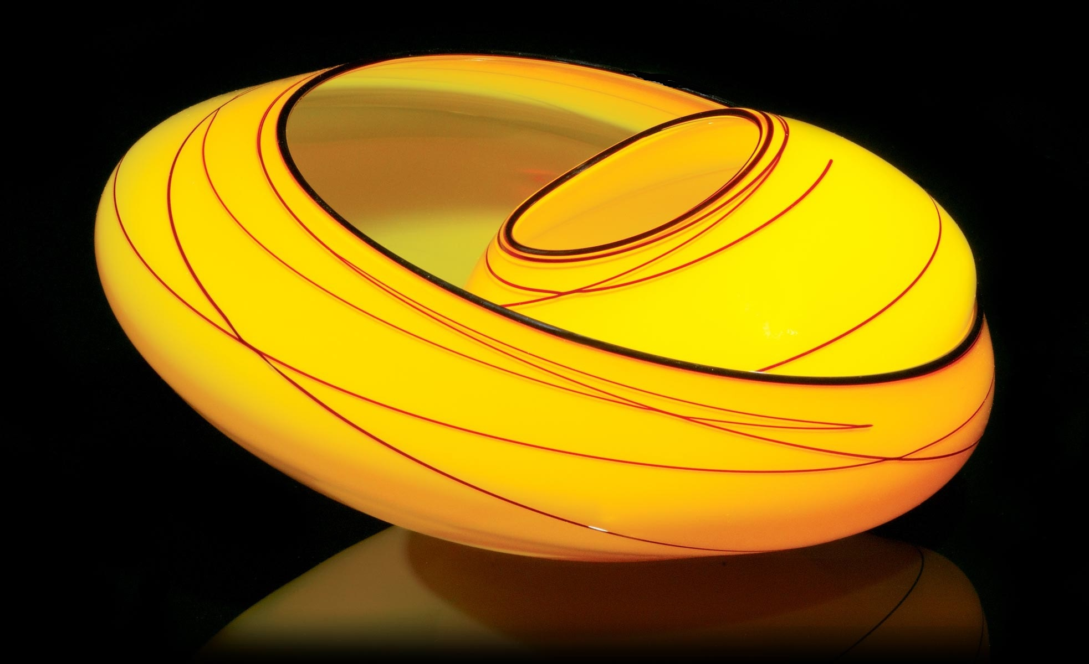
L’espérance
Ça vient d’on ne sait où
(Sculptures sur verre)
Présenté par
- Ggo -
Automatique et musical

Slide 2
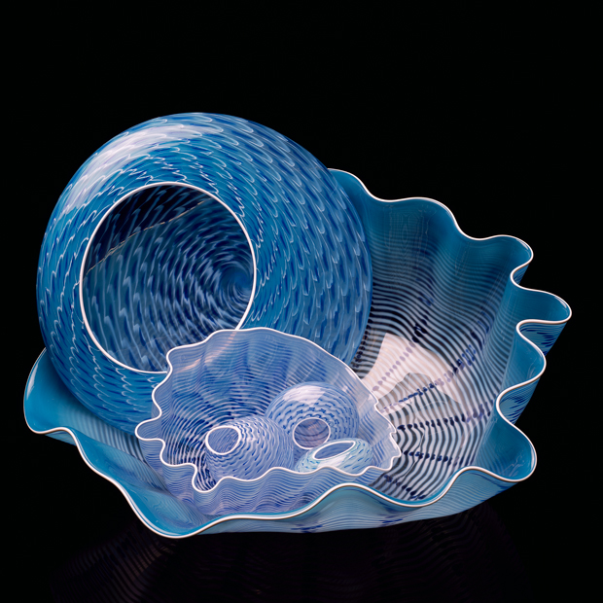

Slide 3
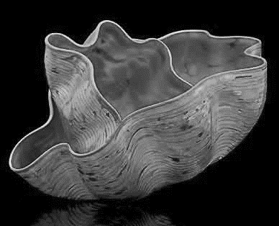
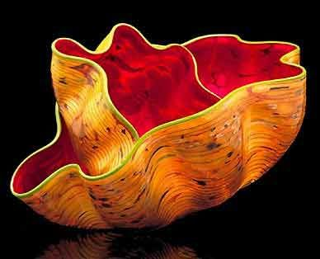

Slide 4
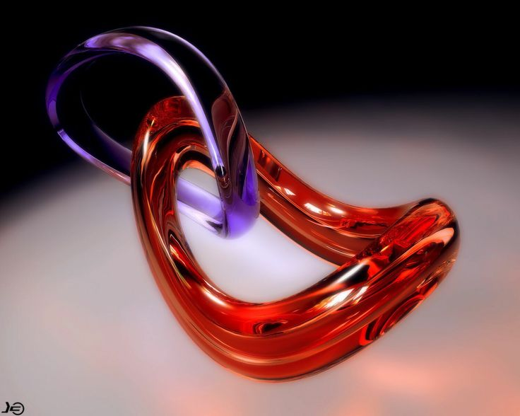
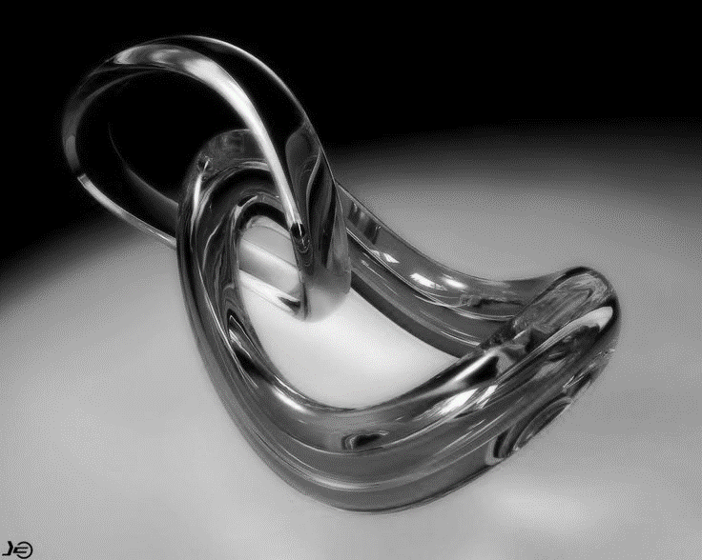
L’espérance, ça vient d’on ne sait où,
Ça va plus loin que nous.

Slide 5
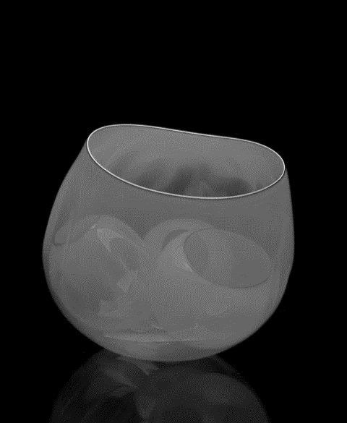
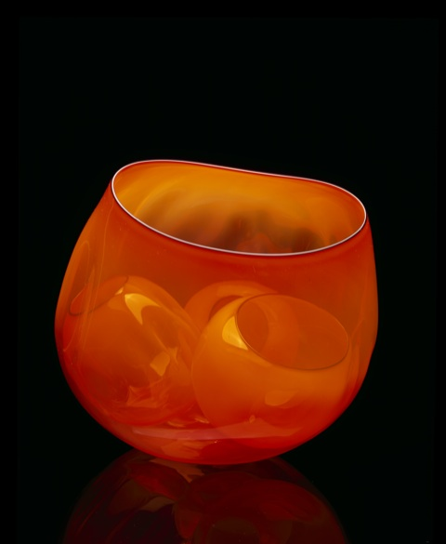
Écrite en rouge, sur les murs des prisons,
Elle se nomme LIBERTÉ

Slide 6
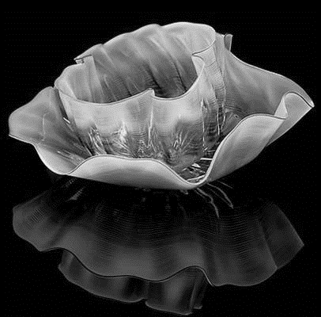
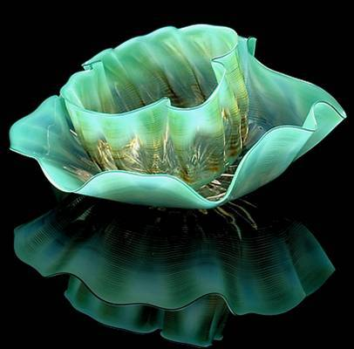
Écrite en transparence dans les yeux des enfants,
Elle se nomme VIVRE

Slide 7
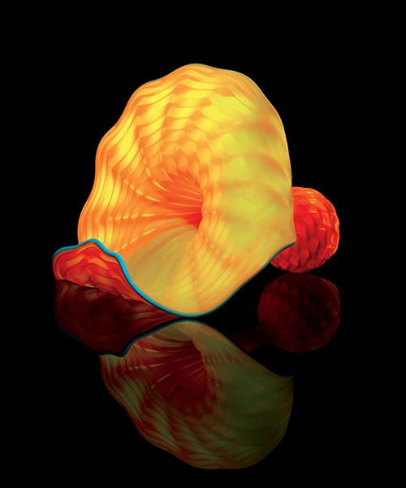

Slide 8
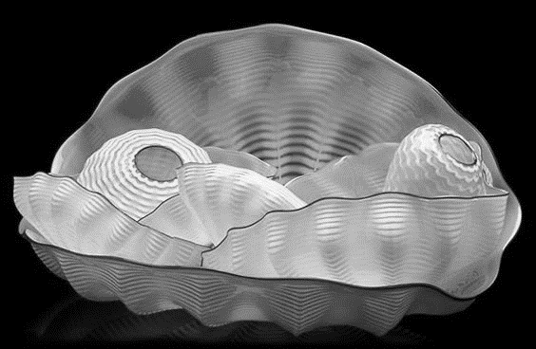
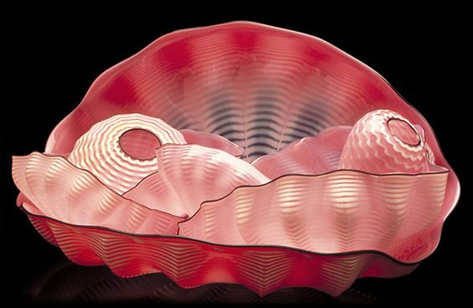

Slide 9
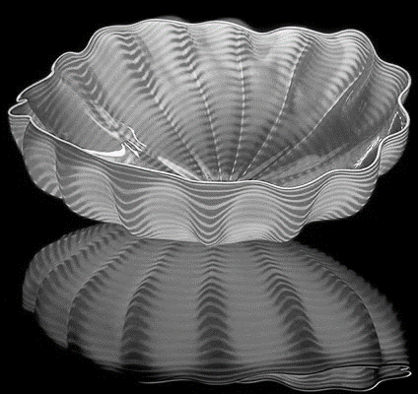
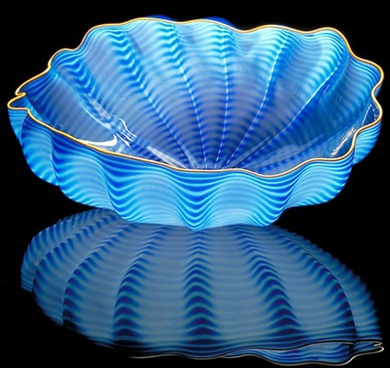
Écrite en bleu sur le gris de nos villages,
Elle se nomme HORIZON

Slide 10
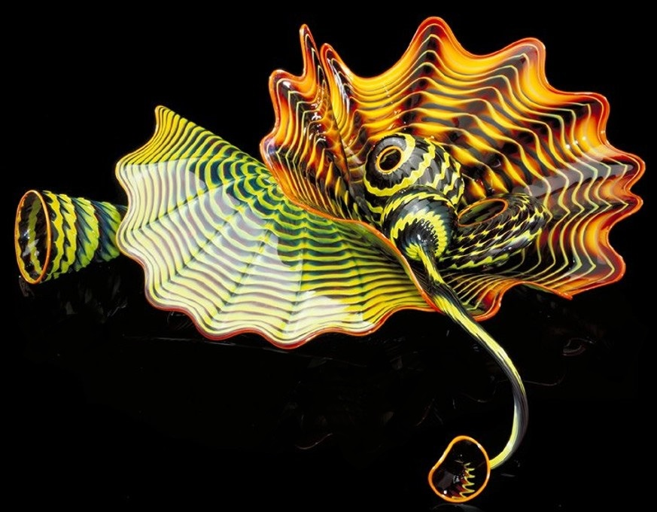


Slide 11
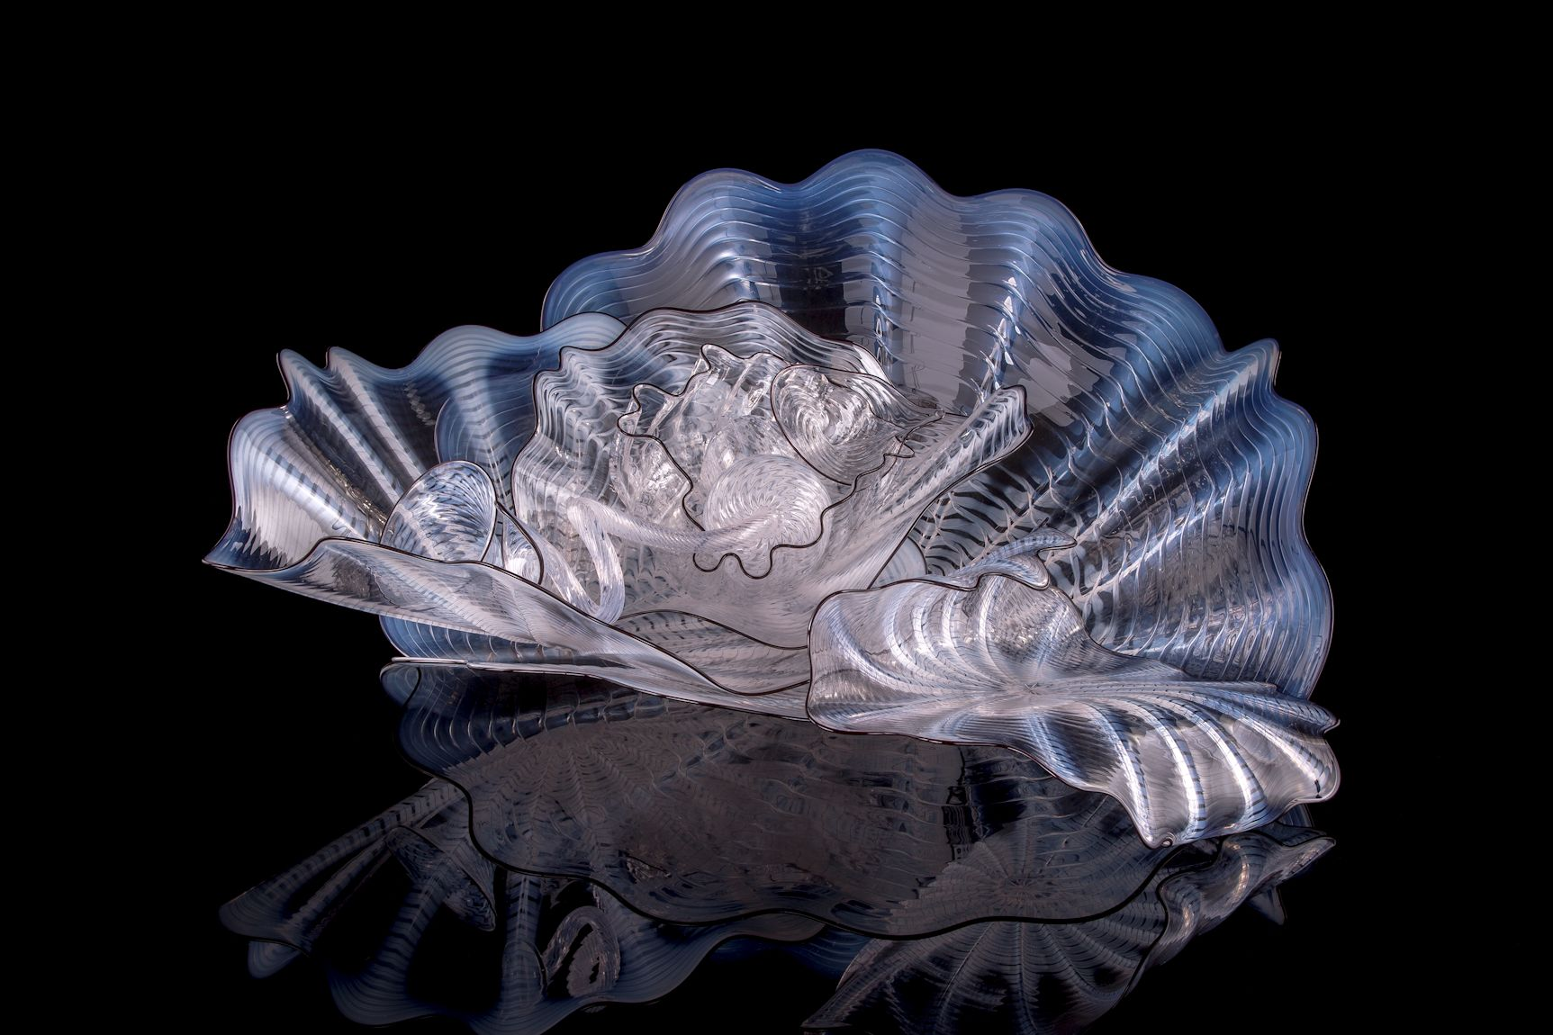
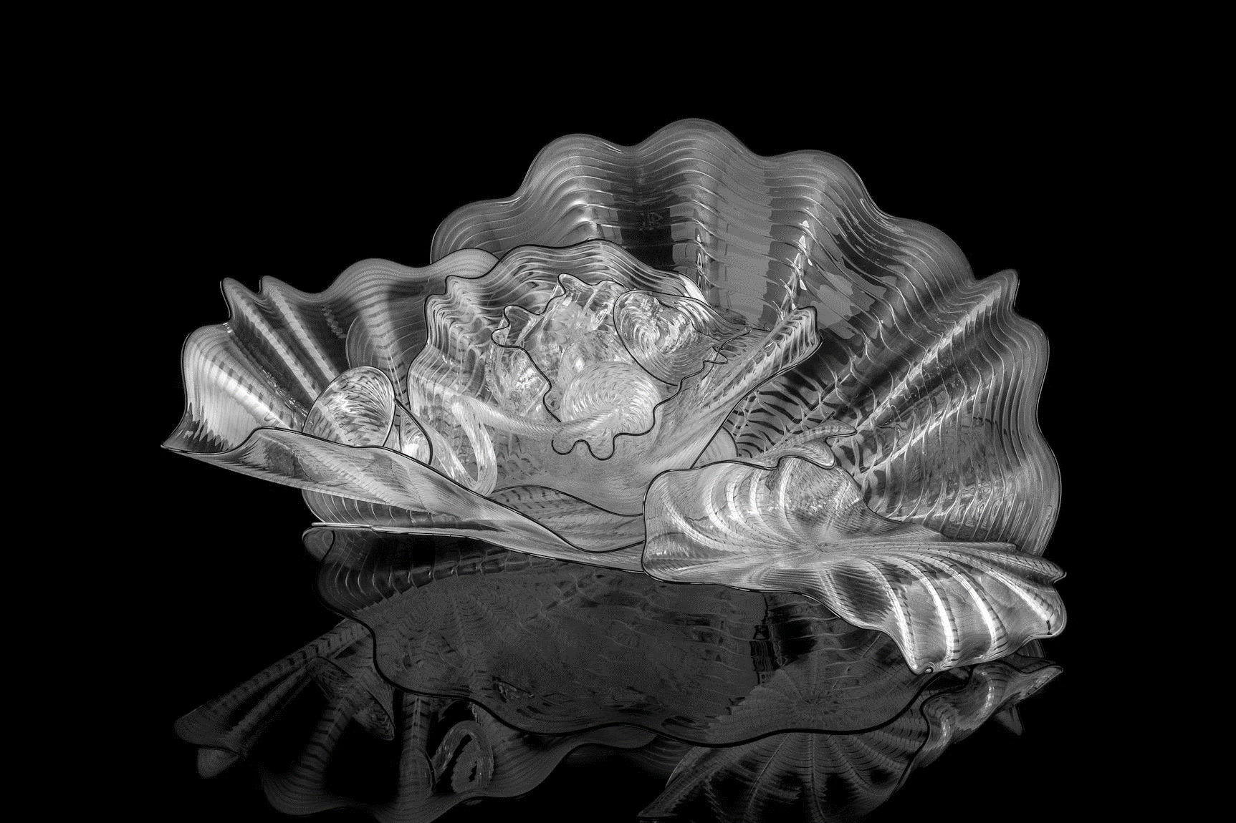
Écrite en blanc sur le noir de nos vies,
Elle se nomme ESPOIR.

Slide 12
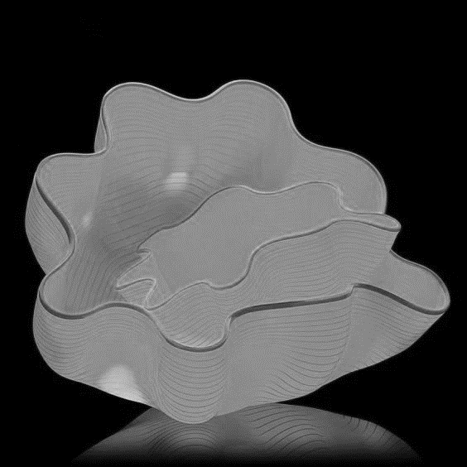
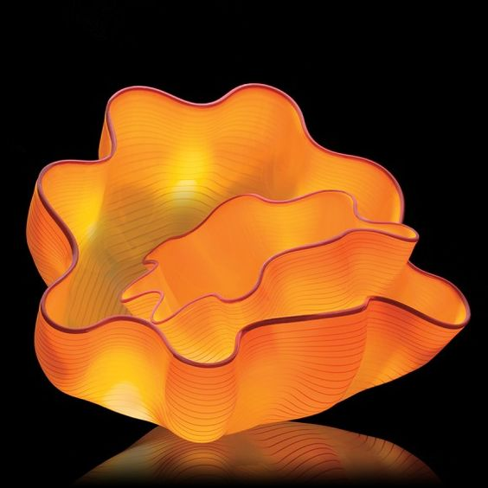

Slide 13
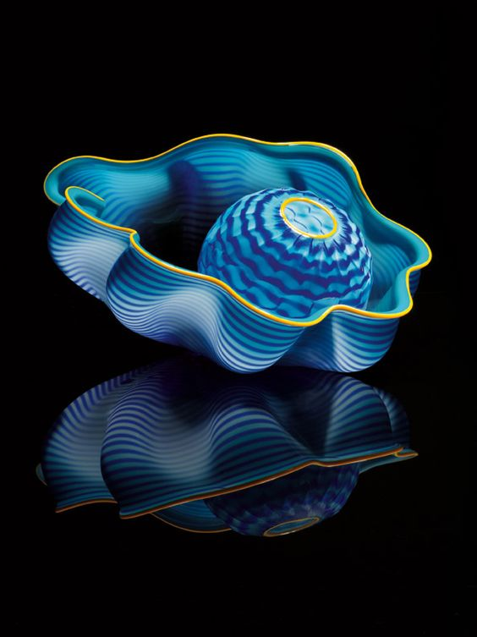

Slide 14
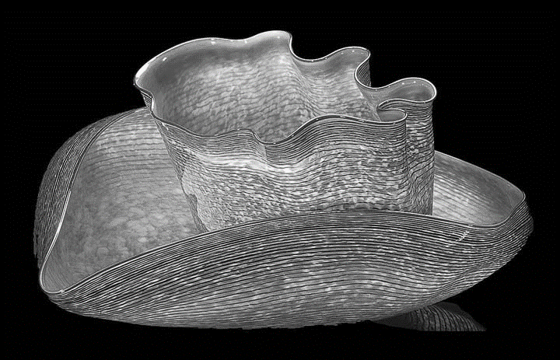
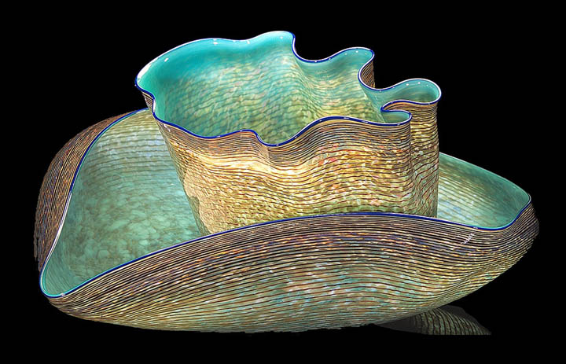
Écrite en vert dans le jardin secret des quinze ans,
Elle se nomme AVENIR.

Slide 15
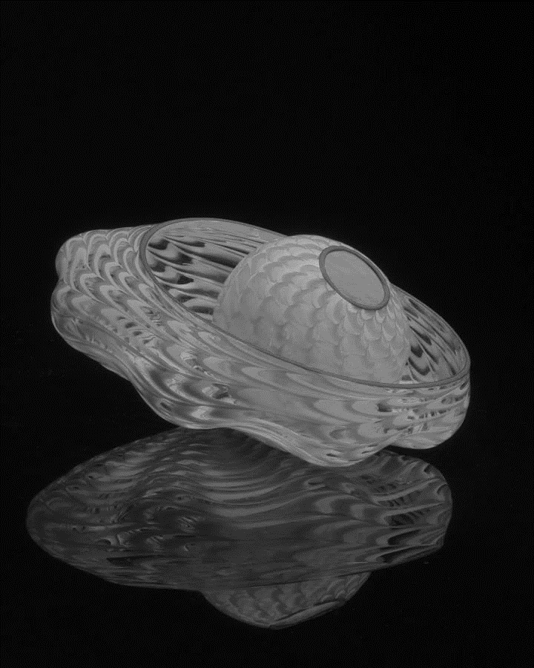
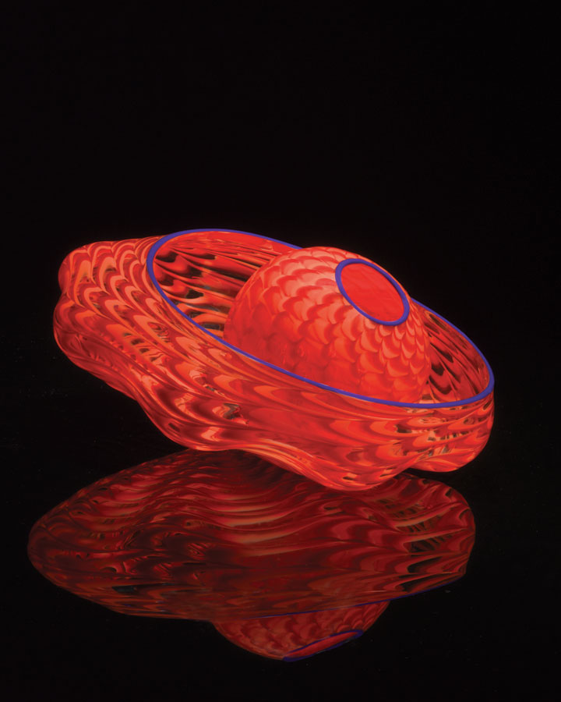
Écrite en demi-teinte sur le visage des gens seuls,
Elle se nomme AMOUR.

Slide 16
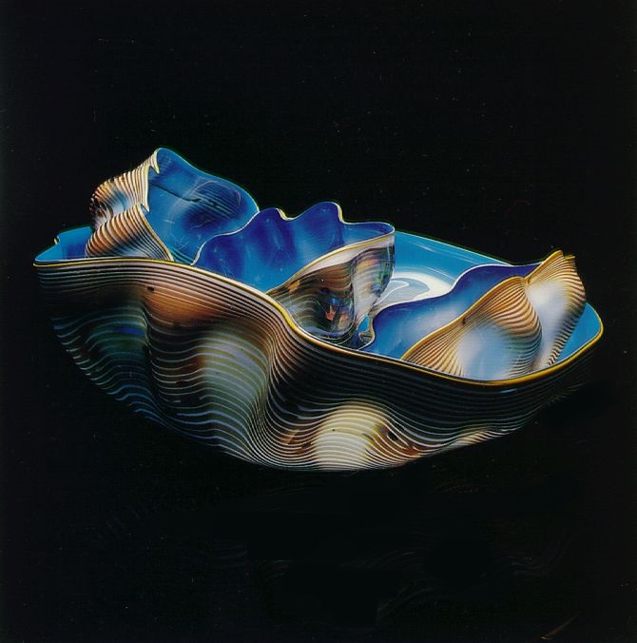

Slide 17
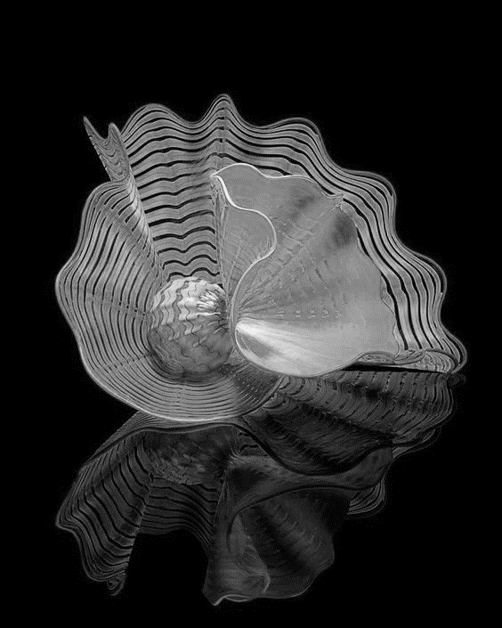
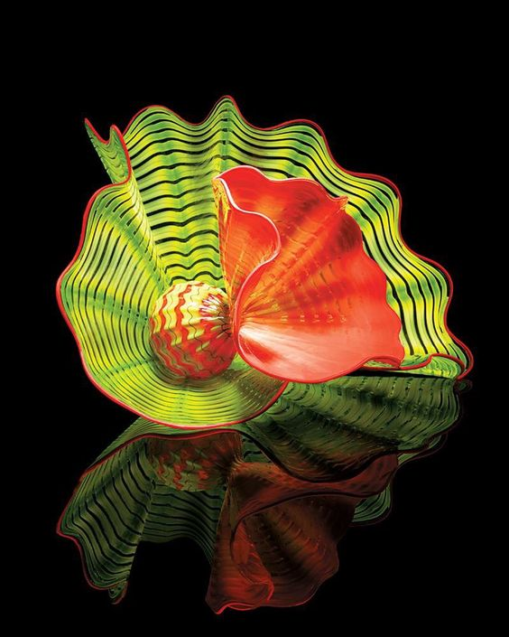
Écrite en rose sur les traits de nos mains,
Elle se nomme FRATERNITÉ

Slide 18
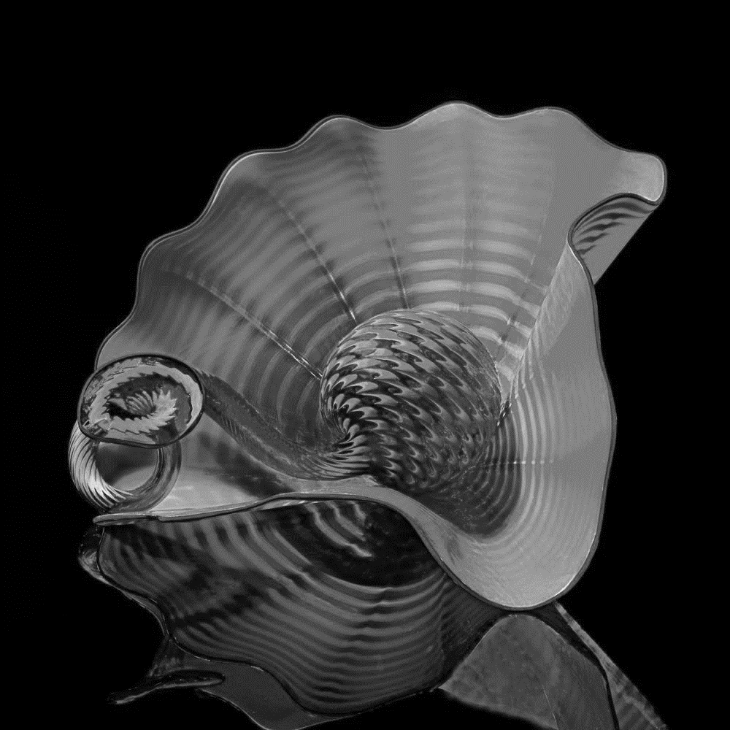
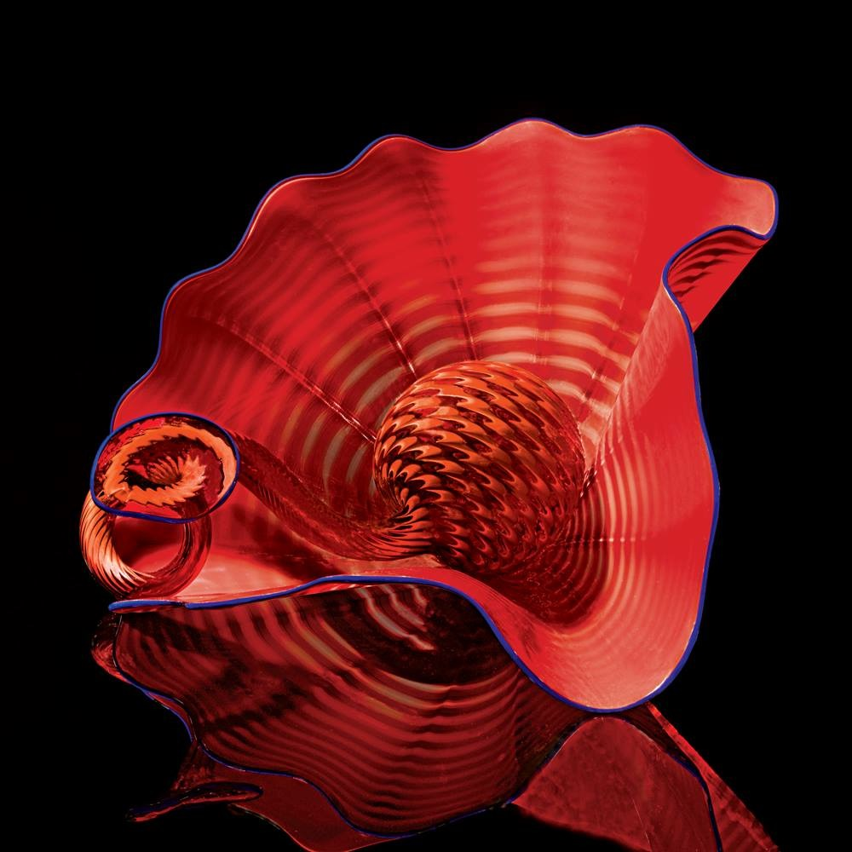

Slide 19
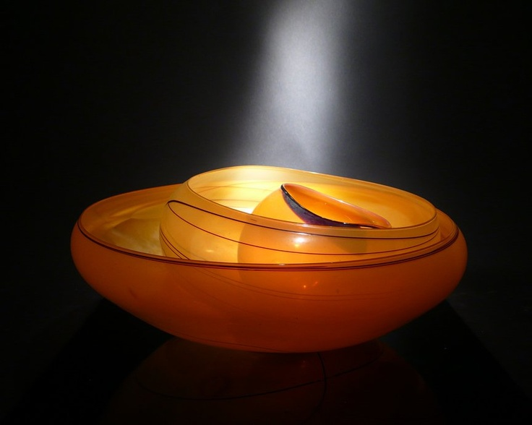

Écrite en arc-en-ciel sur le soleil couchant,
Elle se nomme DEMAIN

Slide 20
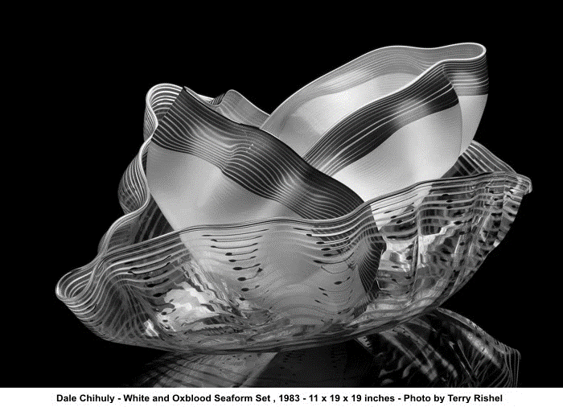
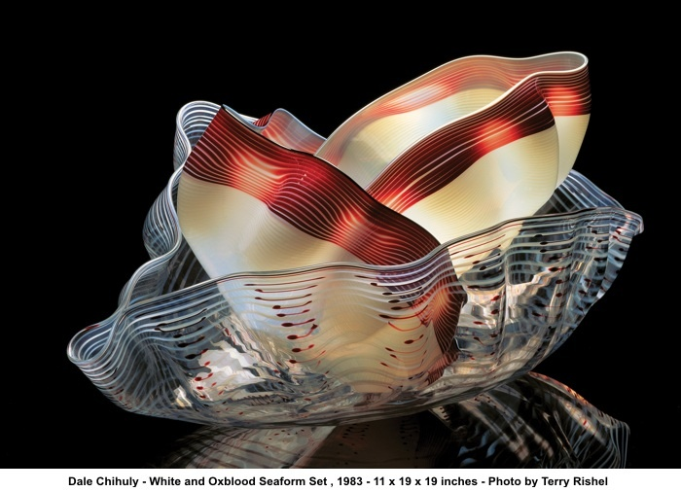

Slide 21
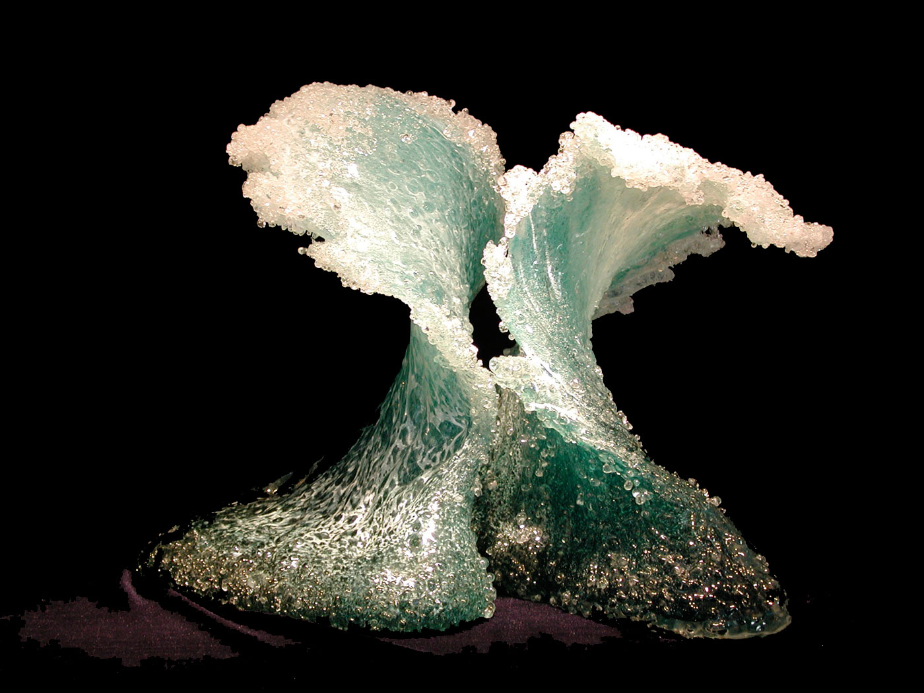
Un mot seul
Vaut un long poème
Quand c'est le cœur qui l'a dicté.
Musique de mon blog – (C-161)
Les Diaporamas
Dans
L’Espace de Ggo

